Slide 1
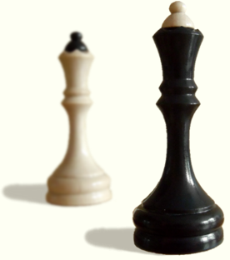
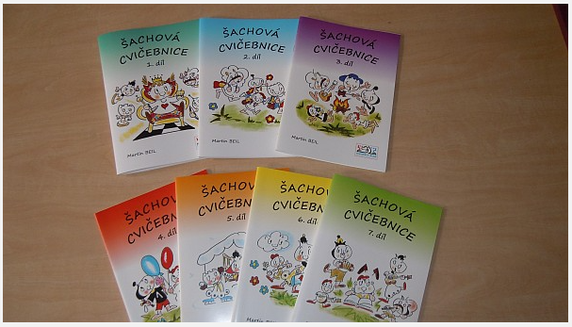
Šachy do škol
Základní škola Velešín
ve spolupráci
s Šachovou školou Velešín
Zdeněk Lovčík, Velešín 08.03.2024

Slide 2
Šachy do škol
Základní škola Velešín ve spolupráci s Šachovou školou Velešín
V listopadu 2021 se Základní škola Velešín přihlásila do projektu „Šachy do škol“, který formou nepovinného předmětu nebo jako šachový kroužek probíhá ve více jak 30 zemích světa, nejvíce však v Evropě.
V rámci České republiky je do projektu zapojeno 188 základních škol, z nichž většina využívá k výuce šachový kroužek.
Proč se školy zapojují do projektu?
Protože kromě zábavy a soutěžního aspektu se šachy staly i součástí vzdělání a rozvoje mladého člověka. Při hře děti zábavnou formou všestranně rozvíjejí své mentální schopnosti a zlepšují své kognitivní dovednosti.
Šachy zlepšují sebedůvěru a sebeúctu, zvyšují kapacitu paměti, rozvíjejí předvídavost, obezřetnost a vytrvalost. Hraním procvičujeme udržení pozornosti, přijímat rozhodnutí a nést důsledky svých činů.
Při šachách se učíme trpělivosti, toleranci, respektu, vzájemné úctě a také zvládat své emoce.
V rámci projektu ZŠ Velešín spolupracuje s Šachovou školou Velešín, která pro děti zajišťuje výuku a trénink šachu.
Některé děti chtějí hrát šachy rekreačně pro svoji zábavu. Vystačí si s tréninkem a nepotřebují jezdit na turnaje.
Jiné děti se chtějí šachu věnovat více a kromě tréninku se zúčastňují šachových turnajů a soutěží s ostatními dětmi.
Šachová škola nabízí výuku a trénink šachu oběma skupinám.
Jestliže se šachy hrají pravidelně, má tato hra pozitivní vliv na děti hrající rekreační i soutěžní šach.

Slide 3
Šachy do škol
Základní škola Velešín ve spolupráci s Šachovou školou Velešín
K 31.12 2023 docházelo do šachových kroužků 26 dětí, z toho 24 dětí ze ZŠ Velešín, ve věku od 2. do 9.třídy a 2 děti z okolních malotřídních škol.
Více jak polovina dětí se zúčastňuje jednodenních víkendových turnajů v rapid šachu, kde si ověřují své nabyté šachové dovednosti. Na turnajích se děti baví šachem, získávají větší motivaci pro hru a také nacházejí nové kamarády.
Děti navštěvují šachový kroužek a jezdí na šachové turnaje především ve svém volnu. V rámci projektu Šachy do škol ZŠ Velešín umožňuje navíc svým žákům a žákyním zúčastňovat se turnajů mezi školami v rámci okresu i kraje, na kterých děti reprezentují školu.
Velkým přínosem pro děti ve skupině A je i možnost využít pro trénink jednodenní šachové kempy, na které ZŠ Velešín děti v průběhu školního roku uvolňuje.
Šachová škola Velešín spolupracuje s Šachovou univerzitou QCC České Budějovice, od které získává materiální a trenérskou podporu.
Děti, které se s podporou svých rodičů rozhodnou věnovat se šachu více, trénují 2x týdně a mohou se zaregistrovat v Šachovém svazu České republiky skrz Šachový klub QCC České Budějovice.
Zaregistrované děti pak mají pro svůj šachový růst stejné podmínky jako děti docházející do šachových kroužků Šachové univerzity QCC České Budějovice.
Kromě tréninků v průběhu školního roku se děti ze skupiny A mohou zúčastnit čtyřdenního šachového kempu pořádaného ŠU QCC České Budějovice nebo víkendových šachových kempů pořádaných ŠŠ Velešín.

Slide 4
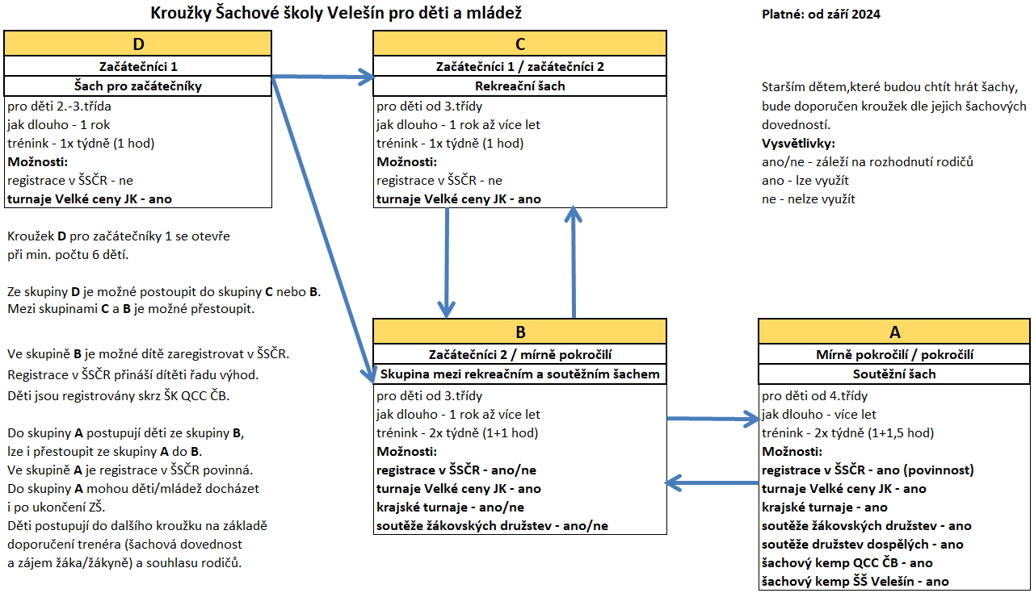
Šachy do škol
Základní škola Velešín ve spolupráci s Šachovou školou Velešín

Slide 5
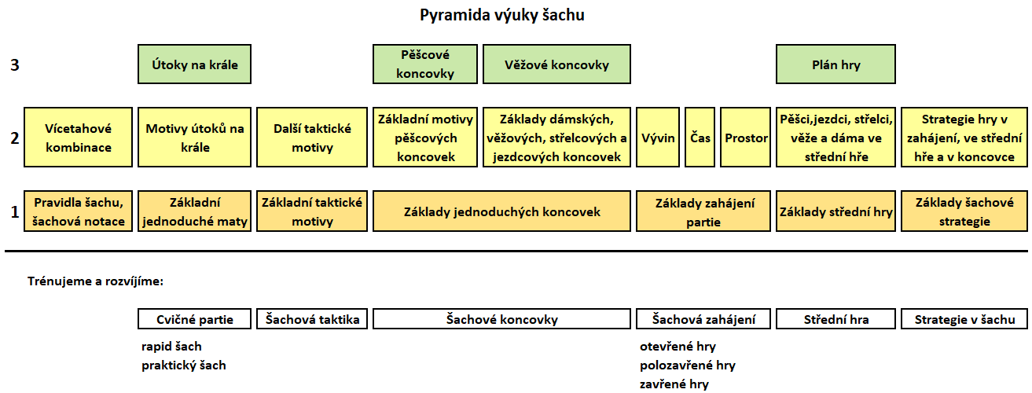
Šachy do škol
Základní škola Velešín ve spolupráci s Šachovou školou Velešín
Jak se děti učí hrát šachy?

